Slide 1
Xây dựng hệ thống quản lý, lưu trữ công văn an toàn ứng dụng blockchain:
Quy trình công văn gửi đến
Giáo viên hướng dẫn: Hoàng Tuấn Hảo
Người thực hiện: Hoàng Hùng Lâm – CNM14

Slide 2
Mục lục
Đặt vấn đề, lý do khi chọn đề tài?
Nêu tổng quan về công nghệ Blockchain, Hyperledger Fabric, Hyperledger Composer?
Mô tả hệ thống, các tính năng, đặc điểm người sử dụng.
Demo sản phẩm.

Slide 3
Đặt vấn đề, lý do khi chọn đề tài

Slide 4
Đặt vấn đề: Công nghệ ngày càng phát triển, các Hacker ngày càng tinh vi hơn dẫn đến vấn đề lưu trữ tài liệu mật trên các Website truyền thống không còn đảm bảo. Chính phủ hiện muốn áp dụng các công nghệ 4.0 vào quản lý tài liệu mật. Một trong những vấn đề được xem xét nhiều nhất là quản lý công văn nhà nước. Kể từ khi nhiều vụ đánh cắp thông tin quốc gia cũng như công văn tài liệu bị lỗ ra ngoài gây thiệt hại nghiêm trọng cho nhà nước, cũng như chính phủ Việt Nam.
Lý do: Để khắc phục các nhược điểm của mô hình truyền thống (Client-Server). Một giải pháp được đề xuất là sử dụng công nghệ Blockchain để giải quyết, đảm bảo được tính bí mật, tính toàn vẹn, sự minh bạch tránh được các vấn đề lừa đảo, đánh cắp hay bị lộ thông tin.

Slide 5
Nêu tổng quan về công nghệ Blockchain, Hyperledger Fabric, Hyperledger Composer

Slide 6
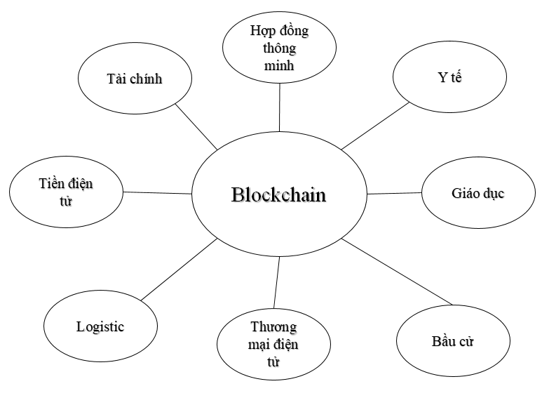
2.1 Blockchain?
Là công nghệ lưu trữ dữ liệu.
Loại bỏ vai trò bên thứ 3.
Minh bạch và bảo mật.
Không thể sửa đổi hay phá hủy.
Là công nghệ tạo nên Bitcoin.

Slide 7
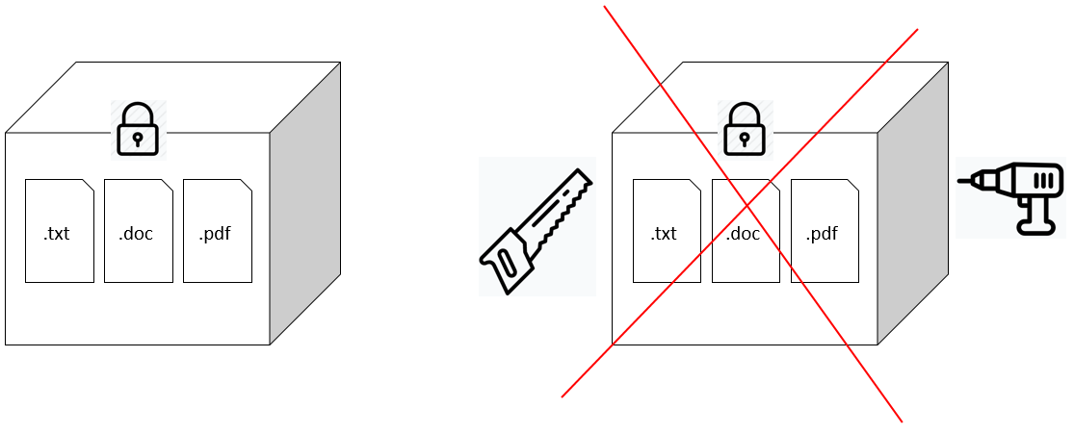
Khối dữ liệu (Block)?
Là đơn vị lưu trữ cơ bản của Blockchain.
Dữ liệu sẽ được đóng gói thành 1 khối vào khối này sẽ được khóa lại bằng 1 thuật toán mã hóa. Khi đã khóa xong thì dữ liệu sẽ không thể thay đổi được nữa.

Slide 8
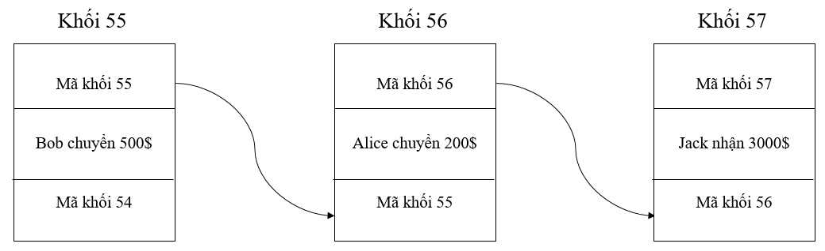
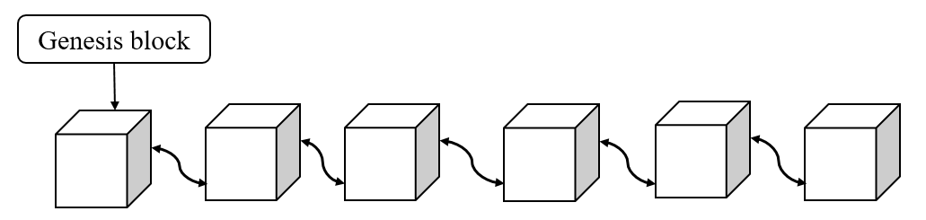
Chuỗi khối (Blockchain)?
Là việc liên kết các khối (được tạo ra) với nhau.
Khối sau sẽ chứa mã băm của khối trước và cứ liên tiếp nối nhau như vậy.
Mã băm của khối là mã số đại diện cho riêng một khối cụ thể.
Khối đầu tiên của chuỗi gọi là Genesis block.

Slide 9
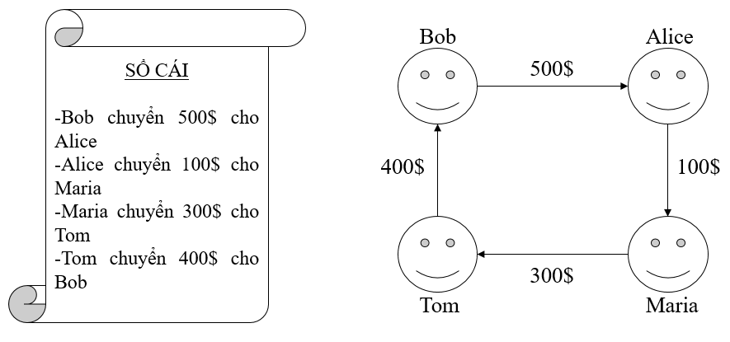
Sổ cái (Ledger)
Là việc ghi lại các giao dịch giữa các cá nhân và các tổ chức với nhau.
Đây là nhu cầu thiết yếu về chứng nhận quyền sở hữu cá nhân đối với các tài sản.

Slide 10
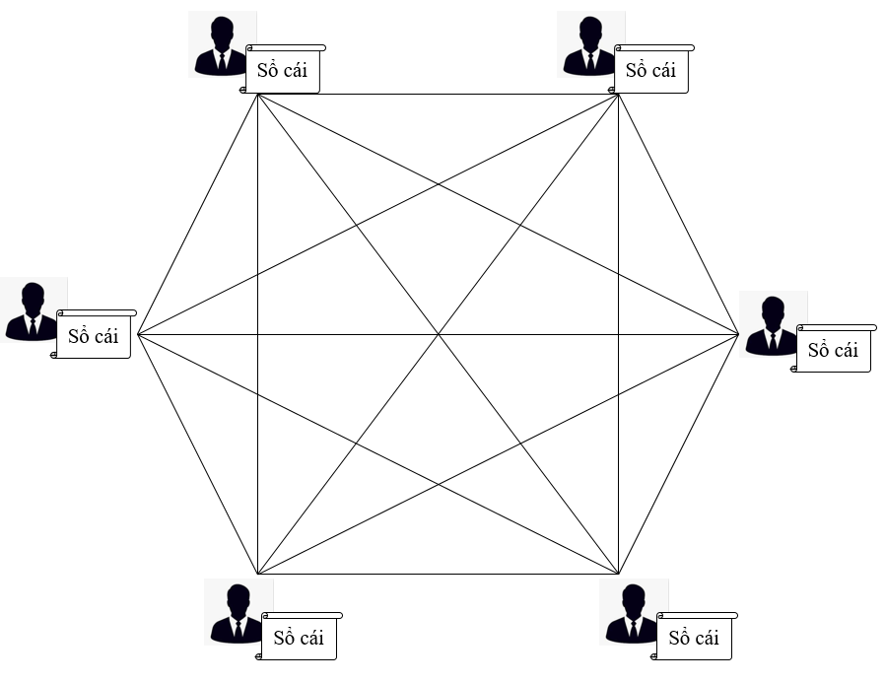
Sổ cái phân tán (Distributed Ledger)

Slide 11
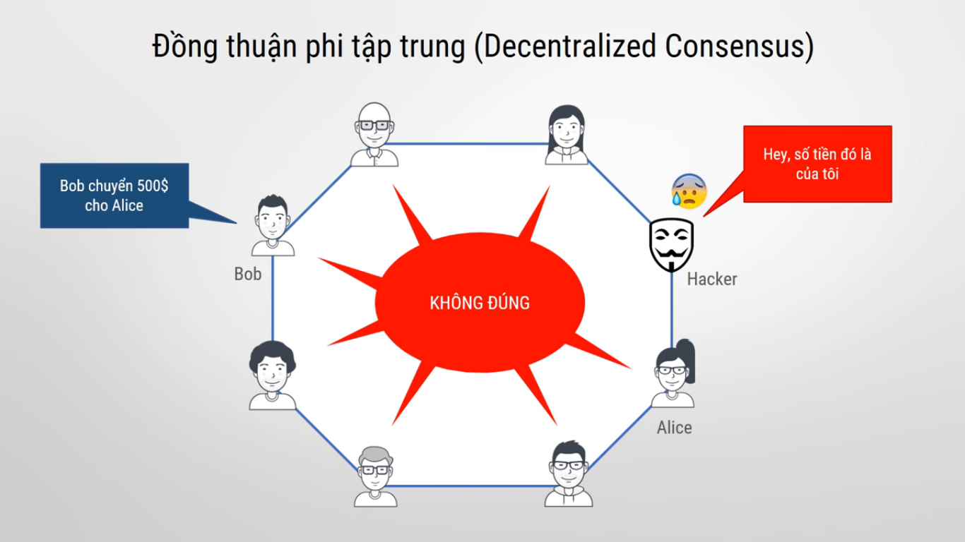

Slide 12
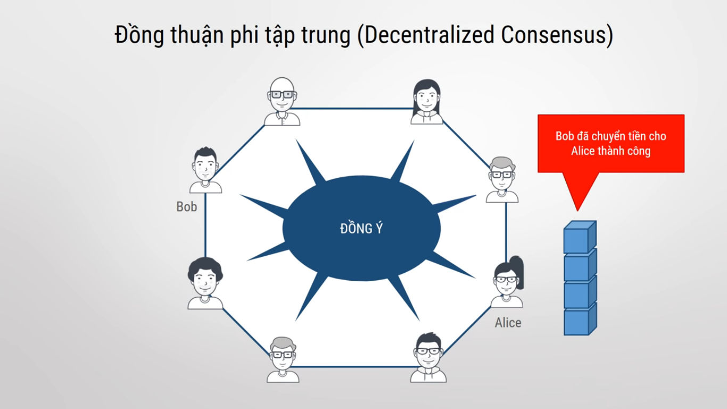

Slide 13
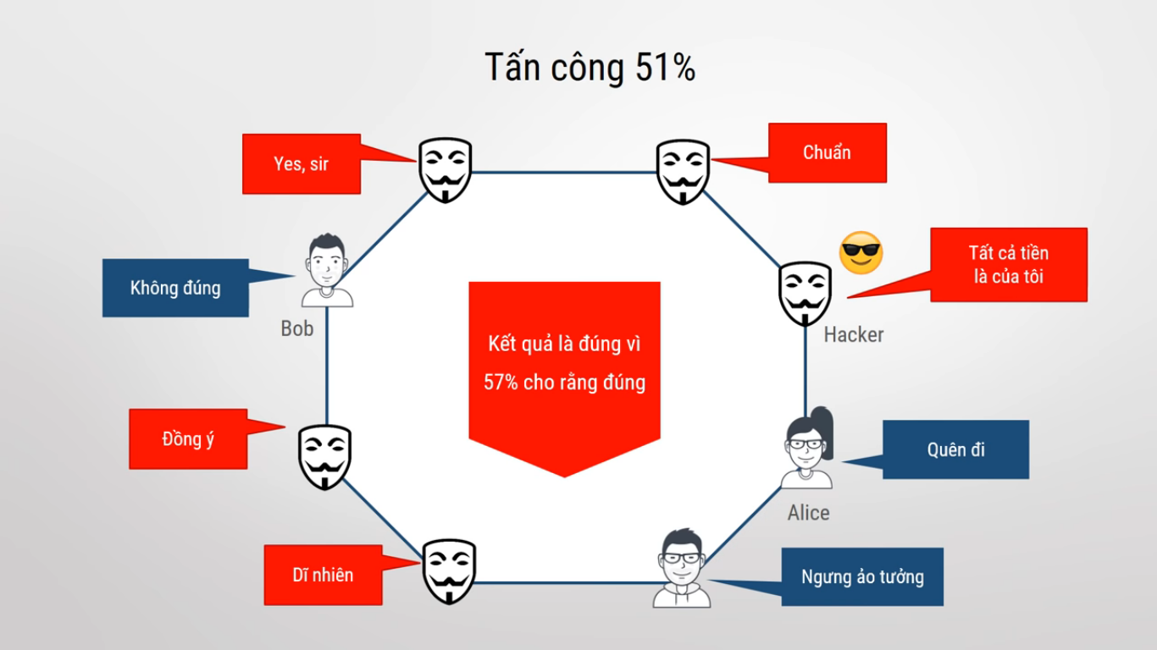

Slide 14
Private Blockchain với mạng Public Blockchain
Mạng Private | Mạng Public
Là một Blockchain được phép | Là một Blockchain không được phép
Kiểm soát và hạn chế người tham gia | Bất cứ ai cũng có thể tham gia
Có một hoặc nhiều thực thể kiểm soát mạng dẫn đến phụ thuộc vào các bên thứ 3 để giao dịch | Không phụ thuộc vào bên thứ 3
Tất cả danh tính được biết nên tin cậy tuyệt đối | Không đáng tin cậy
Ví dụ: Hyperledger Fabric | Ví dụ: Bitcoin

Slide 15
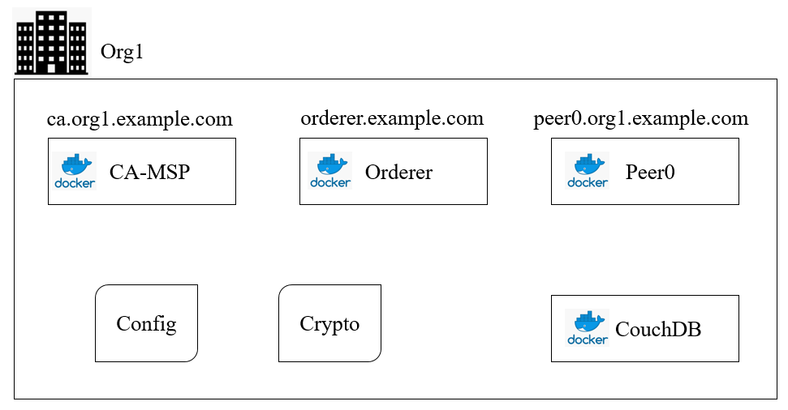
2.2 Hyperledger Fabric?
Là một cơ sở hạ tầng Blockchain được phép.
Cung cấp kiến ​​trúc module với sự phân định vai trò giữa các Node trong cơ sở hạ tầng.
Thực thi hợp đồng thông minh (chaincode).
Các dịch vụ thành viên và cơ chế đồng thuận có thể định cấu hình.
Hỗ trợ các bộ phát triển (SDK) cho NodeJS, Java và Go.

Slide 16
CA-MSP
Tổ chức chứng nhận là một người đáng tin cậy bên xác nhận danh tính của một thực thể. Bằng cách ký chứng chỉ chứa khóa công khai thực thể và khóa được sử dụng để ký chứng chỉ là cơ quan cấp chứng chỉ (CA) sở hữu khóa riêng.
Nhà cung cấp dịch vụ thành viên (MSP) là một thành phần trừu tượng của hệ thống HF cung cấp thông tin đăng nhập cho các khách hàng và đồng nghiệp để họ tham gia vào mạng HF.

Slide 17
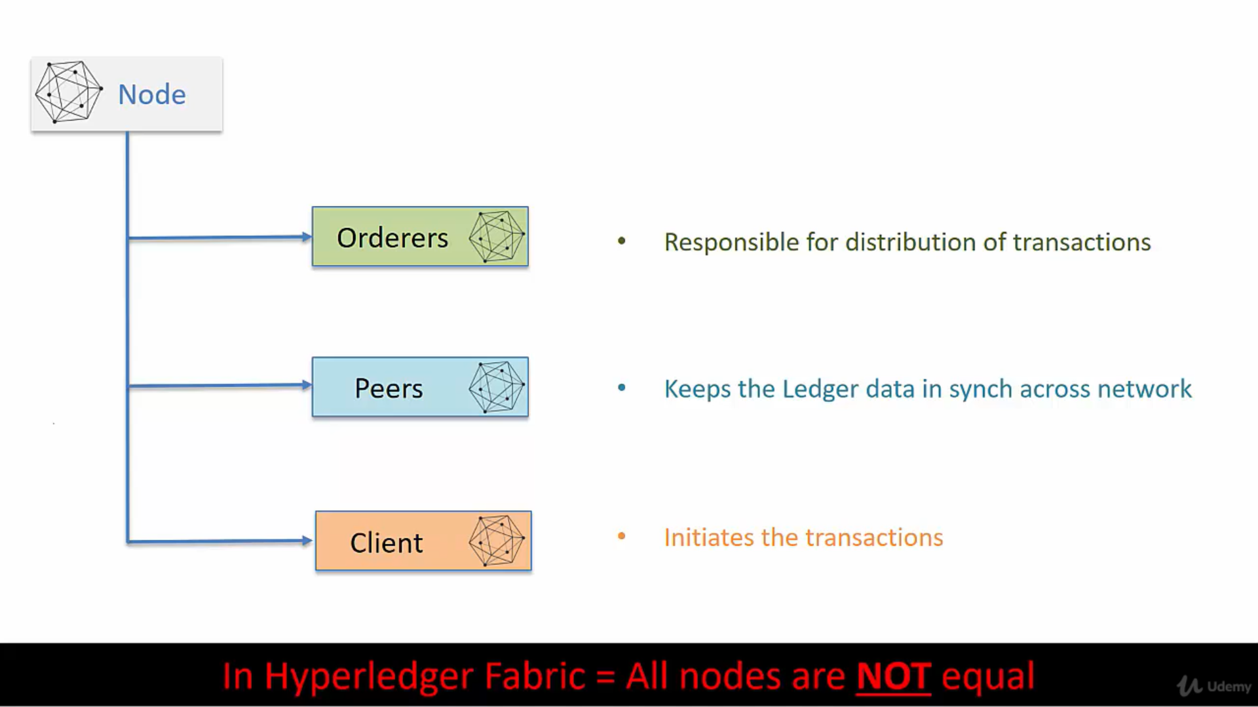
Node
Client: Đây là Node mà các ứng dụng sử dụng để bắt đầu các giao dịch.
Peers: là các Node giữ sổ cái đồng bộ trên mạng.
Orderer: Chịu trách nhiệm phân phối cái giao dịch. Các khối trong mạng HF được tạo bởi các Orderers. Và một khi các khối được tạo, chúng sẽ được gửi đến từng mạng.

Slide 18
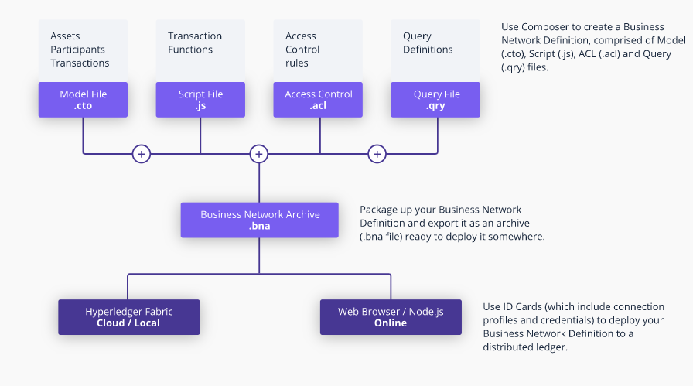
2.3 Hyperledger Composer?
Là một bộ công cụ cộng tác để xây dựng mạng lưới kinh doanh Blockchain giúp đơn giản và nhanh chóng cho chủ doanh nghiệp và nhà phát triển.
Được viết bằng JavaScript và chạy trên nền tảng Hyperledger Fabric.

Slide 19
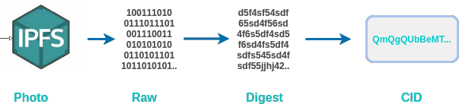
2.4 IPFS?
IPFS (InterPlanetary File System) là một giao thức phân phối mã nguồn của giao thức Hypermedia hoạt động dựa trên nội dung và danh tính.
Tránh sự phụ thuộc vào máy chủ
Giảm bớt chi phí cho cả nhà phát triển
Cải tiến về tốc độ (càng nhiều người dùng thì càng nhanh)

Slide 20
Mô tả hệ thống, các tính năng, đặc điểm người sử dụng.

Slide 21
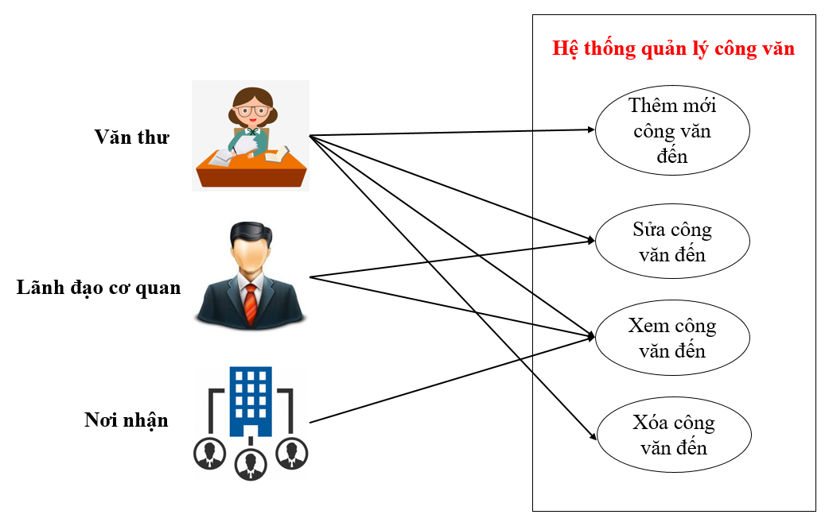
3.1 Hệ thống Use cases?

Slide 22
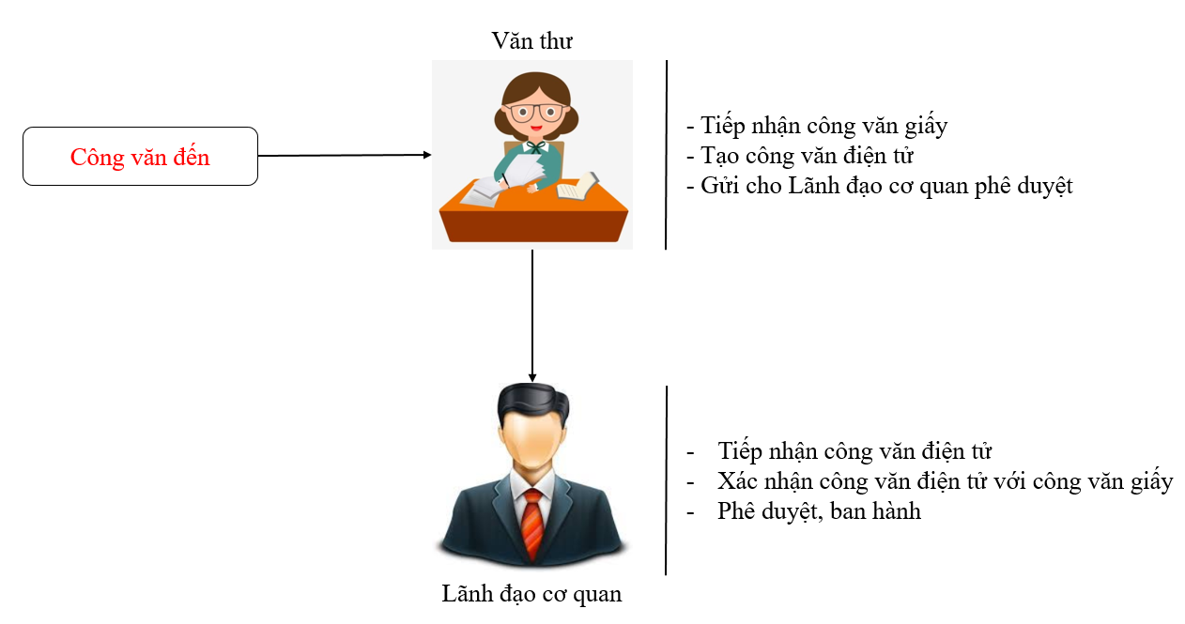
3.2 Quy trình hệ thống?
Bước 1: Bộ phận văn thư tiếp nhận công văn đến, scan đưa vào hệ thống, nhập các thông tin cần thiết cho công văn. Tiếp đó văn thư chuyển công văn đến Lãnh đạo cơ quan (Trưởng phòng, giám đốc, hiệu trưởng …).
Bước 2: Lãnh đạo cơ quan nhận được công văn sẽ xem xét và duyệt. Chuyển công văn về trạng thái “Đã được xử lí”.

Slide 23
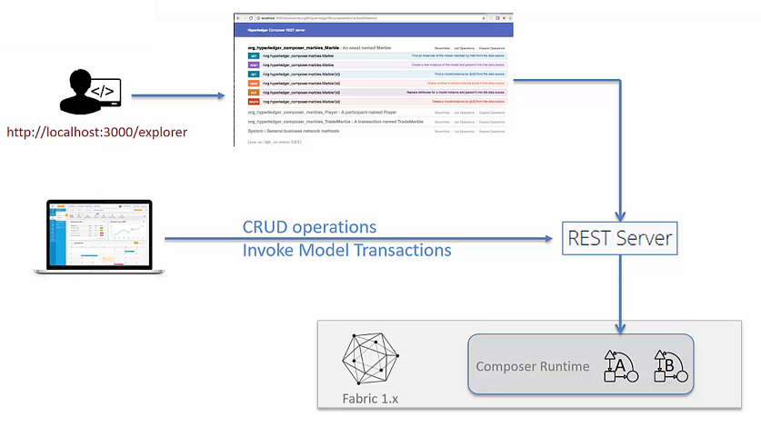
3.3 Kiến trúc hệ thống?

Slide 24
Demo sản phẩm

